Slide 1
Как получить недостающие данные

Slide 2
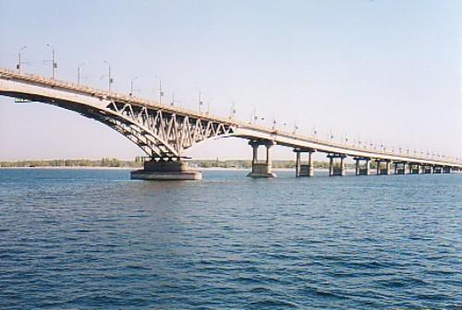
На ? км длиннее
Лена
- 4 400 км
Волга
- 3 530 км

Slide 3
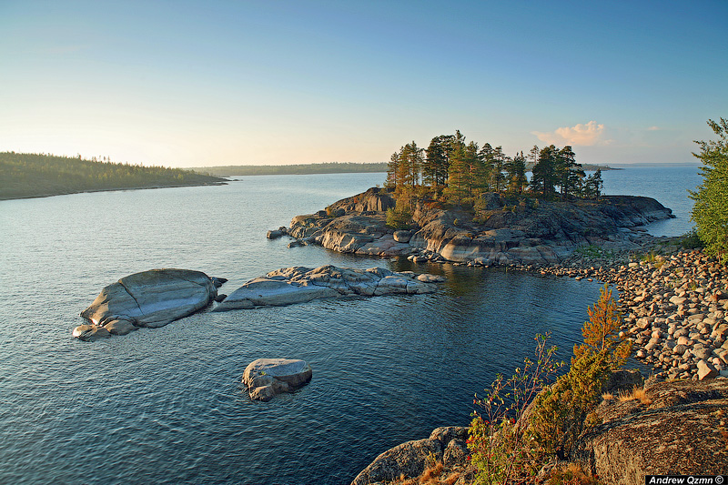
На ? кв. км больше
Байкал
- 31 500 кв.км
Ладожское
озеро
- 17 700 кв.км

Slide 4
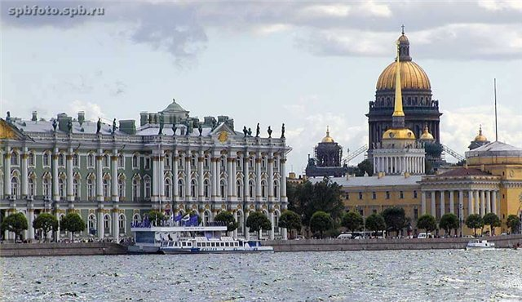
На ? лет старше
Москва - 1147 год
Санкт-Петербург -

